Slide 1
완료보고서
– 25년도 표준형 5세대 WIDE_WIDE NH AVN
뮤직 스트리밍 유지보수 –
2025. 03. 04
㈜투비원솔루션즈

Slide 2
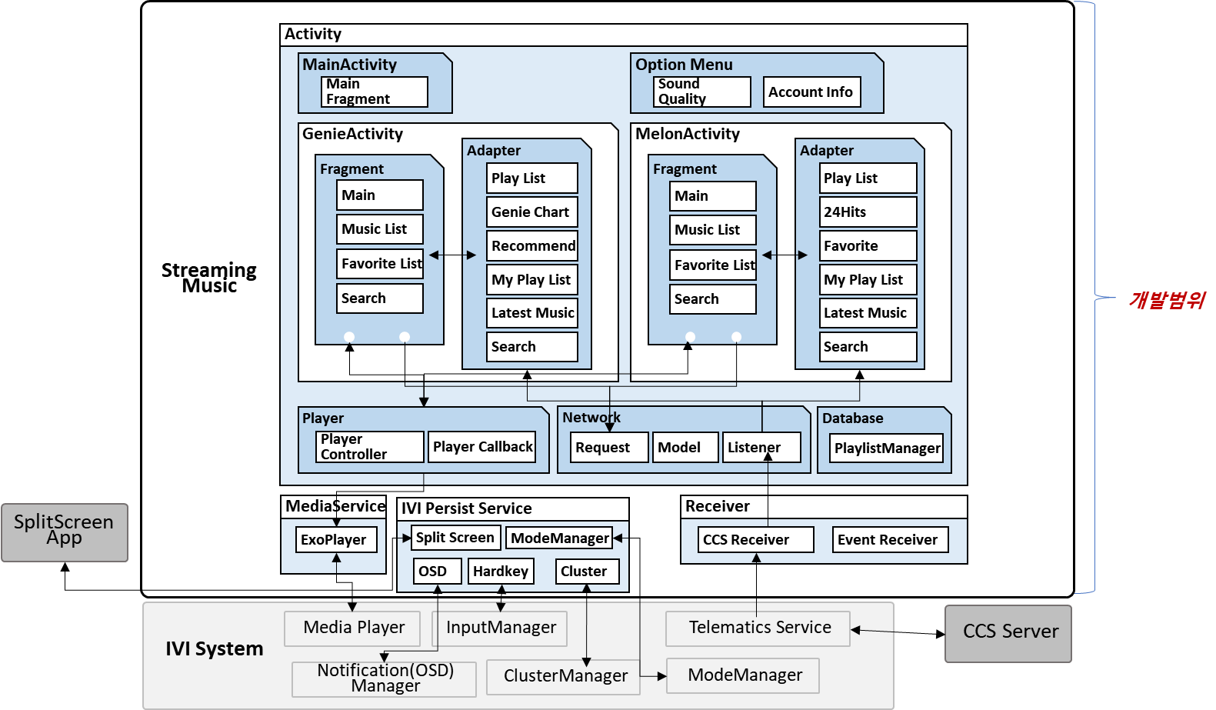
1. 용역 개요
용역 개요
용역 목적
25년도 표준형 5세대 WIDE_WIDE NH AVN 뮤직스트리밍 유지보수
용역 기간
총 5.5개월 (2024.10.14 ~ 2025.03.31)
기술 개요
기술 개요
한국향 스트리밍 서비스(지니뮤직, 멜론뮤직) 와 중국향 스트리밍 서비스 QQ Music에 대한 유지보수를 수행
지니뮤직 서버 및 멜론뮤직 서버와의 연동을 통한 서비스 통신 프로토콜 일원화 및 블루링크 사용자 인증 지원
사운드 매니저, 음성인식 매니저, 키 매니저 등의 각종 매니저 및 내장 미디어 서버/HStreaming 연계 개발
차량 환경에서 해당 스트리밍 서비스의 편리한 사용을 위한 스트리밍 서비스 특화 HMI 개발
시스템 구성

Slide 3
2. 용역 내용 및 범위
유지보수 내용 및 범위 (Genie Music)
항 목 | 유지 보수 세부 항목 | 비 고
지니뮤직 재생목록 | 재생된 음원 재생목록 리스트에 추가
 | 재생목록 리스트 삭제
지니 챠트 | 지니뮤직 지니 챠트 CCS 서버 연동
 | 음원 리스트 출력
 | 음원 선택 및 재생목록 추가
드라이빙 추천곡 | 지니뮤직 드라이빙 추천곡 CCS 서버 연동
 | 음원 리스트, 상세리스트 출력
 | 음원 선택 및 재생목록 추가
내 플레이 리스트 | 지니뮤직 내 플레이 리스트 CCS 서버 연동
 | 음원 리스트, 상세리스트 출력
 | 음원 선택 및 재생목록 추가
최신 음악 | 지니뮤직 최신 음악 CCS 서버 연동
 | 음원 리스트 출력
 | 음원 선택 및 재생목록 추가
곡 검색 | 지니뮤직 검색기능 CCS 서버 연동
 | 곡, 앨범 검색결과 목록 출력
 | 음원 선택 및 재생목록 추가

Slide 4
2. 용역 내용 및 범위
유지보수 내용 및 범위 (Melon Music)
항 목 | 유지 보수 세부 항목 | 비 고
멜론 재생목록 | 재생된 음원 재생목록 리스트에 추가
 | 재생목록 리스트 삭제
24 Hits | 멜론 24 Hits CCS 서버 연동
 | 음원 리스트 출력
 | 음원 선택 및 재생목록 추가
좋아요 | 멜론 좋아요 CCS 서버 연동
 | 음원 리스트, 상세리스트 출력
 | 음원 선택 및 재생목록 추가
내 플레이 리스트 | 멜론 내 플레이 리스트 CCS 서버 연동
 | 음원 리스트, 상세리스트 출력
 | 음원 선택 및 재생목록 추가
최신 곡 | 멜론 최신 곡 CCS 서버 연동
 | 음원 리스트 출력
 | 음원 선택 및 재생목록 추가
곡 검색 | 멜론 검색기능 CCS 서버 연동
 | 곡, 앨범 검색결과 목록 출력
 | 음원 선택 및 재생목록 추가

Slide 5
2. 용역 내용 및 범위
유지보수 내용 및 범위 (QQ Music)
항 목 | 유지 보수 세부 항목 | 비 고
QQ Music 재생목록 | 재생된 음원 재생목록 리스트에 추가
 | 재생목록 리스트 삭제
라디오 | QQ Music 텐센트 서버 연동
 | 라디오 리스트 출력
 | 라디오 선택 및 재생목록 추가
좋아요 | QQ Music 좋아요 텐센트 서버 연동
 | 음원 리스트, 상세리스트 출력
 | 음원 선택 및 재생목록 추가
내 플레이 리스트 | QQ Music 내 플레이 리스트 텐센트 서버 연동
 | 음원 리스트, 상세리스트 출력
 | 음원 선택 및 재생목록 추가
최신 곡 | QQ Music 최신 곡 텐센트 서버 연동
 | 음원 리스트 출력
 | 음원 선택 및 재생목록 추가
곡 검색 | QQ Music 검색기능 텐센트 서버 연동
 | 곡, 앨범 검색결과 목록 출력
 | 음원 선택 및 재생목록 추가

Slide 6
2. 용역 내용 및 범위
유지보수 내용 및 범위 (공통)
항 목 | 유지 보수 세부 항목 | 비 고
스트리밍 플레이어 개발 | 음원 재생 관련 CCS 서버 연동
 | 스트리밍 플레이어 연동하여 음원 재생
 | 스트리밍 뮤직 데이터 캐싱 처리 로직 구현
 | 곡 정보 표출 관련 GUI 구현
 | 음원 가사 출력
 | 좋아요 기능 연동
운전자 프로필 연동 | 운전자 프로필 별 재생목록 별도 관리
 | 운전자 프로필 별 플레이어 설정 정보 관리
분할화면 연동 | IVI 분할화면에 재생정보 전달하여 연동
모드 매니저 연동 | IVI 기능 변경 시 지니/멜론 모드변경 처리
인디케이터 연동 | 재생중인 음원 정보 인디케이터로 전달
단말기 하드키 연동 | 볼륨노브, Seek 버튼 처리
음성인식 연동 | 음성인식을 이용한 음원 검색 및 명령어 처리

Slide 7



3. 유지보수 업무 절차
사양협의
인포방송
/미디어 APP팀
모비스 QA
요구사항(New Feature)
& 상황 공유
업무보고
설계 & 관리집단
(PM & PL)
멜론뮤직
배포 버전 전달
이슈 분석
& 업무 등록
사내 QC 팀
업무(Task)
분석 & 분배
지니뮤직
이슈
공유
이슈 보고
(Defect, Improvement)
QQ Music

Slide 8
4. 유지보수 내역(뮤직스트리밍)
분류 | 내 용 | 처리 일자 | 공수 | 비 고
로직 변경 건 (124여건) | [AVNG5WIDE-427791] CLONE - CV EV AVN STD GEN5 WIDE 내수향(내장AMP_TMU) #41 KNR 18차 멜론 재생목록 없는 상태에서 AV OFF , 음성인식으로 "미디어 켜줘" 발화 후 분할화면 확인 시 하단 버튼 표시됨 | 24-10-17 | 2d
 | [AVNG5WIDE-434864] GL3 AVN STD GEN5 WIDE 내수향(내장AMP_TMU_SVM) #03 KNR 1차 재부팅 후 동의함 화면에서 후방 진입 지니, 멜론 재생중 상단 OSD 표시 상태에서 카메라 해제시 동의함 화면이나, 상단 OSD 표시 유지함 | 24-10-26 | 1d
 | [AVNG5WIDE-437660] CLONE - CE EV AVN STD GEN5 WIDE 내수향(외장AMP_TMU_SVM) #12 KNR 2차 멜론/ 지니 뮤직 재생 중 안내 음량 ss osd 출력 중 POWER OFF 타화면에서 ON 동작 시 "현재 사용할 수 없습니다." 문구 표시 됨. | 24-10-29 | 3d
 | [AVNG5WIDE-437993] CLONE - GL3 AVN STD GEN5 WIDE 내수향(내장AMP_TMU_SVM) #19 KNR 10차 멜론 검색 진입하여 임의 곡 검색 > 저작권 소유사의 요청으로 저장할 수 없는 음원 선택 후 상단 "선택" 버튼 입력 시 첫 번째 곡 체크 활성화 됨. | 24-10-22 | 6h
 | [AVNG5WIDE-437926] CV EV AVN STD GEN5 WIDE 내수향 (내장AMP_TMU) #03 KNR 3차 멜론 곡 검색 후 임의 곡 선택 > 재생 버튼 입력하여 6000개 안내 팝업 표시 후 해제 시 '전체 해제', '재생 목록 추가', '재생' 버튼 활성화 표시 됨. | 24-10-31 | 1d
 | [AVNG5WIDE-437934] CV EV AVN STD GEN5 WIDE 내수향 (내장AMP_TMU) #04 KNR 3차 재생 목록 삭제 팝업 표시 중 타 팝업 출력 시 삭제 되었으나 상단 변경 안 됨. | 24-10-31 | 1d

Slide 9
4. 유지보수 내역(뮤직스트리밍)
분류 | 내 용 | 처리 일자 | 공수 | 비 고
로직 변경 건 | [AVNG5WIDE-437942]CV EV AVN STD GEN5 WIDE 내수향 (내장AMP_TMU) #05 KNR 3차 TTS 안내 중 곡 임의 검색 후 재생 시 검색 곡으로 변경 되나 이전 곡 출력 함. | 24-10-22 | 1d
 | [AVNG5WIDE-438405] [24년 3차 국내 업데이트][스트리밍] 릴리즈노트 변경점_DMB를 제외한 미디어 리스트 튠 텀블러 위/아래 길게 입력하여 연속탐색 동작 중 SWRC [VR] 입력후 종료시 연속탐색 동작 멈추지 않고 유지됨. | 24-10-29 | 2d
 | [AVNG5WIDE-431596] CLONE - [24년 2차 국내 업데이트]지니뮤직 또는 멜론, 블루투스 오디오 재생 중 드라이브 모드 변경 SS OSD 표시 중 AV OFF 동작 시 SS OSD 소거 된 후 재표시됨 | 24-10-18 | 2d
 | [AVNG5WIDE-429706] [24년 2차 국내 업데이트] 멜론 다른 기기에서 같은 아이디로 스트리밍 중 지니뮤직 가사 멜론으로 전환후에도 지니 뮤직 가사 유지됨 | 24-11-11 | 1d
 | [AVNG5WIDE-439718] CV EV AVN STD GEN5 WIDE 내수향 (내장AMP_TMU) #17 KNR 5차 멜론 / 지니뮤직 재생 중 좌측 리스트 하단으로 스크롤 후 분할 화면 on/off 시 재생 중인 곡 미표시 | 24-11-05 | 1d
 | [AVNG5WIDE-439878] CLONE - [24년 3차 국내 업데이트][스트리밍] 청소년 이용 불가 음악 재생 중 스트리밍 정보 또는 음질 설정 팝업 출력 시 분할화면 버튼 활성화 됨 | 24-11-08 | 1d
 | [AVNG5WIDE-436984] [24년 3차 국내 업데이트][스트리밍]뮤직 스트리밍 재생 중 라이브러리 화면에서 후석대화 ON/OFF 후 목록 스크롤 중 [VR]입력 시 현재 재생중인 곡 상단에 표시되지 않음 | 24-11-08 | 3d

Slide 10
4. 유지보수 내역(뮤직스트리밍)
분류 | 내 용 | 처리 일자 | 공수 | 비 고
로직 변경 건 | [AVNG5WIDE-439782] IK FL AVN STD GEN5 WIDE 내수향 (외장AMP_TMU) #10 KNR 5차 뮤직 스트리밍 재생 목록 삭제 화면에서 임의의 곡 선택 후 삭제 시 상단 숫자 최신화 안 됨 | 24-11-06 | 1d
 | [AVNG5WIDE-440721] CV EV AVN STD GEN5 WIDE 내수향 (내장AMP_TMU) #21 KNR 6차 뮤직 스트리밍 재생목록 없는 상태에서 우측 영역 터치 시 BEEP음 출력함 | 24-11-18 | 1d
 | [AVNG5WIDE-440701] CV EV AVN STD GEN5 WIDE 내수향 (내장AMP_TMU) #20 KNR 6차 뮤직 스트리밍 재생 중 카카오i 관련 명령어 발화, 카카오i 안내음성 출력 중 재생 목록 전체 삭제 후 재생 시 스크롤 상이함 | 24-11-18 | 4h
 | [AVNG5WIDE-429571] [24년 2차 국내 업데이트] 멜론/지니 차트 진입 후 언어 변경 -> 뒤로가기시 미디어 재생화면으로 천이함 | 24-11-19 | 1w 4d
 | [AVNG5WIDE-440298] [24년 3차 국내 업데이트] 릴리즈노트 변경점_CP 음악 재생 중 안내 음량 화면에서 PWR OFF > ON 이후 뒤로가기 동작 시 상단 OSD 발생함 | 24-11-19 | 1d
 | [AVNG5WIDE-439564] JA PE AVN STD GEN5 WIDE 내수향(내장AMP_TMU) #10 KNR 5차 뮤직스트리밍 화면에서 후방 진입 SEEK UP/DN, TUNE키로 곡 변경 및 검색중 후방 해제시 상단 OSD 표시 유지함 | 24-11-21 | 1d
 | [AVNG5WIDE-436248] [24년 3차 국내 업데이트] 뮤직스트리밍 곡 5999개 추가 상태에서 라디오 음악 검색 기록 이용 노래 2회 연속 추가 시도 시 추가된 노래 재생 안됨 | 24-11-06 | 1d

Slide 11
4. 유지보수 내역(뮤직스트리밍)
분류 | 내 용 | 처리 일자 | 공수 | 비 고
로직 변경 건 | AVNG5WIDE-439802 [24년 3차 국내 업데이트][스트리밍] 청소년 이용 불가 음악 재생 중 스트리밍 정보 또는 음질 설정 팝업 출력 시 분할화면 버튼 활성화 됨 | 24-11-04 | 1d
 | [AVNG5WIDE-439715] CV EV AVN STD GEN5 WIDE 내수향 (내장AMP_TMU) #16 KNR 5차 검색 불가 곡 Tune Enter 입력 시 곡 마퀴 동작 유지 함. | 24-11-22 | 4h
 | [AVNG5WIDE-439136] CV EV AVN STD GEN5 WIDE 내수향 (내장AMP_TMU) #12 KNR 4차 사용자 - 게스트, 매뉴얼 진입 후 미디어 게이트 내 지니 뮤직/ 멜론 터치 시 "게스트 모드에서는 지원되지 않습니다. ..." 팝업 미 출력. | 24-11-25 | 2d
 | [AVNG5WIDE-442219] 뮤직스트리밍 CWE-20 : Validate method arguments 커버리티 대응 | 24-11-27 | 2d
 | [AVNG5WIDE-442125] CLONE - [24년 3차 국내 업데이트]자연의 소리 또는 뮤직 스트리밍 재생 중 CP화면에서 [TUNE] 하드 키 회전 또는 입력하여 상단 OSD 표시 중 전체 메뉴로 천이 시 상단 OSD 소거됨 | 24-11-26 | 4h
 | [AVNG5WIDE-442398] SSMusicStreaming CWE-20 : Validate method arguments 대응 | 24-11-27 | 3h

Slide 12
4. 유지보수 내역(뮤직스트리밍)
분류 | 내 용 | 처리 일자 | 공수 | 비 고
로직 변경 건 | [AVNG5WIDE-440487] CV EV AVN STD GEN5 WIDE 내수향 (내장AMP_TMU) #19 KNR 6차 재생목록 화면에서 SEEK 동작해 청소년 이용 제한 음원 선택 시 하이라이트 및 팝업 미표시 | 24-11-12 | 2d
 | [AVNG5WIDE-441986] CLONE - IK FL AVN STD GEN5 WIDE 내수향 (외장AMP_TMU) #16 KNR 9차 분할화면 가사 ON, 멜론/지니 재생 중 - 라디오 진입 - 다시 멜론/지니 진입 후 바로 맵 화면 천이시 분할화면 가사 잠깐 표시 안함 | 24-11-22 | 6h
 | [AVNG5WIDE-441901] CLONE - NE EV AVN STD GEN5 WIDE 내수향(내장AMP_TMU) #16 KNR 9차 라디오 검색 기록 내 검색되지 않는 곡 있는 상태에서 지금 나오는 노래 검색 으로 신규 곡 추가 후 지니 뮤직 진입 하여 라디오 음악 검색 기록 탭 재생 후 라디오 음악 검색 기록 탭 진입하여 SEEK DOWN 동작 시 간헐적으로 현재 재생 중인 곡 하이라이트 표시 안 함 | 24-11-21 | 2d
 | [AVNG5WIDE-441902] CLONE - GL3 AVN STD GEN5 WIDE 내수향(내장AMP_TMU_SVM) #14 KNR 8차 뮤직 스트리밍 재생 - 삭제 진입 후 목록 삭제 - 타 화면으로 이동 후 PWR숏키 입력 후 SS OSD 확인 시 미디어 OFF 화면에 앨범 아트 표시함 | 24-11-29 | 1d 2h
 | [AVNG5WIDE-441412] [24년 3차 국내 업데이트] 부팅 후 뮤직 스트리밍(멜론, 지니뮤직) 최초 진입 시 계정 연동 팝업 미표시 됨 | 24-11-22 | 4d 6h
 | [AVNG5WIDE-441773] [24년 3차 국내 업데이트]뮤직스트리밍 재생 중 후석 대화 ON 동작 후 ACC OFF > ON 동작 한 뒤 후석대화 OFF 시 분할화면 영역 2~3초 블랙화면 표시됨 | 24-11-12 | 2d
 | [AVNG5WIDE-439290][24년 3차 국내 업데이트] 음성메모 녹음 중 PWOER OFF/ON 후 사운드 설정 진입 > 뒤로가기 선택 시 미디어 화면으로 천이 됨 | 24-11-20 | 1d

Slide 13
4. 유지보수 내역(뮤직스트리밍)
분류 | 내 용 | 처리 일자 | 공수 | 비 고
로직 변경 건 | AVNG5WIDE-441944 IK FL AVN STD GEN5 WIDE 내수향 (외장AMP_TMU) #16 KNR 9차 분할화면 가사 ON, 멜론/지니 재생 중 - 라디오 진입 - 다시 멜론/지니 진입 후 바로 맵 화면 천이시 분할화면 가사 잠깐 표시 안함 | 24-11-22 | 6h
 | [AVNG5WIDE-440998] GL3 AVN STD GEN5 WIDE 내수향(내장AMP_TMU_SVM) #11 KNR 7차 멜론 재생 중 사용자 변경-프로필 추가 화면 진입후 재생 중이었던 프로필 재진입시 처음부터 재생 함 | 24-11-20 | 1d
 | AVNG5WIDE-442192 CV EV AVN STD GEN5 WIDE 내수향 (내장AMP_TMU) #33 KNR 9차 재생 불가 곡 1개 리스트 추가 된 상태 > 메시지 읽기 후 리스트 삭제 시 분할 화면 내 "현재 사용할 수 없습니다." 문구 유지 함. | 24-11-27 | 3d
 | AVNG5WIDE-444210 [24년 3차 국내 업데이트][스트리밍] 제목 긴 곡 재생 중 VR 입력 시 마퀴 동작됨 | 24-12-19 | 1d
 | AVNG5WIDE-445013 CE EV AVN STD GEN5 WIDE 내수향(외장AMP_TMU_SVM) #37 KNR 11차 지니 뮤직 재생 중 주행 중 후방 뷰 진입 AV off 시 OSD 미표시. | 24-12-30 | 1d
 | AVNG5WIDE-445045 [24년 3차 국내 업데이트]멜론 또는 지니 뮤직 재생 중 [TUNE] 하드 키 회전하여 다른 곡 표시 중 다른 뮤직 스트리밍 앱 진입 시 SS OSD 영역 내 현재 재생 중인 곡 잠깐 표시됨 | 24-12-30 | 1h

Slide 14
4. 유지보수 내역(뮤직스트리밍)
분류 | 내 용 | 처리 일자 | 공수 | 비 고
로직 변경 건 | [AVNG5WIDE-442306] [24년 3차 국내 업데이트] 뮤직스트리밍 재생 상태에서 안내 음량 화면에서 Power Off/On 후 뒤로가기 시 OSD 표시 됨 | 24-11-27 | 6h
 | [AVNG5WIDE-441423] [24년 3차 국내 업데이트]뮤직 스트리밍 재생 중 안내 음량 화면에서 PWR OFF> ON 동작 시 상단 OSD 내 곡 정보 표시됨 | 24-11-20 | 4h
 | AVNG5WIDE-443986 [24년 3차 국내 업데이트][스트리밍] 재생 목록 내 검색 불가 곡만 존재 상태에서 전체메뉴 화면 진입 후 AV OFF > ON 시 SS OSD 내 이전 재생 곡 표시됨 | 24-12-19 | 1d
 | [AVNG5WIDE-442825] CLONE - CE EV AVN STD GEN5 WIDE 내수향(외장AMP_TMU_SVM) #13 KNR 2차 멜론 가사 보기 아이콘이 활성화 되어 있지만 가사 미표시 하는 곡 재생 중 가사 표시하는 임의 곡 재생 후 가사 보기 아이콘 활성화 되어 있지만 가사 미표시 하는 곡 재생 시 이전 곡 가사 표시 함 | 24-12-19 | 3d 6h
 | AVNG5WIDE-444257 CLONE - [24년 3차 국내 업데이트] 지니, 멜론 재생중 SWRC [MUTE] 입력 후 재생중인 곡 선택시 전체 메뉴 화면 천이후 재진입됨 | 24-12-19 | 1d
 | [AVNG5WIDE-444192] CLONE - [24년 3차 국내 업데이트][스트리밍] 검색 불가 곡 존재 상태에서 AV OFF 후 스트리밍 메뉴 진입 시 검색 불가 팝업 미표시됨 | 24-12-19 | 4h
 | AVNG5WIDE-443653 [24년 3차 국내 업데이트] 뮤직스트리밍 재생 중 CP 화면에서 튠 텀블러 하드키 길게 연속 입력 시 탐색 OSD 표시 후 사라짐 | 24-12-19 | 1h

Slide 15
4. 유지보수 내역(뮤직스트리밍)
분류 | 내 용 | 처리 일자 | 공수 | 비 고
로직 변경 건 | [AVNG5WIDE-442388] CLONE - [24년 3차 국내 업데이트] 뮤직스트리밍 재생 상태에서 안내 음량 화면에서 Power Off/On 후 뒤로가기 시 OSD 표시 됨 | 24-12-02 | 6h
 | [AVNG5WIDE-443172] [MusicStreaming][Coverity] CheckedListAdapter에서 mutable한 객체 return하는 메소드 수정 | 24-12-09 | 6h
 | AVNG5WIDE-444068 [24년 3차 국내 업데이트] [스트리밍] 영어제목 곡 재생 중 Tune Knob 회전 시 곡 마퀴동작 초기화 됨 | 24-12-19 | 3d
 | [AVNG5WIDE-437068] CLONE - [24년 3차 국내 업데이트] 라디오 주파수 미수신 상태에서 뮤직 스트리밍 진입 시 라디오 노이즈 잠시 출력되는 현상 | 24-12-17 | 1w 4d
 | [AVNG5WIDE-442389] CLONE - CV EV AVN STD GEN5 WIDE 내수향 (내장AMP_TMU) #33 KNR 9차 재생 불가 곡 1개 리스트 추가 된 상태 > 메시지 읽기 후 리스트 삭제 시 분할 화면 내 "현재 사용할 수 없습니다." 문구 유지 함. | 24-12-17 | 3d
 | AVNG5WIDE-445011 [MusicStreaming] 청소년 제한 곡 클릭 시 앱 죽는 현상 | 24-12-31 | 4h
 | [AVNG5WIDE-442368] IK FL AVN STD GEN5 WIDE 내수향 (외장AMP_TMU) #19 KNR 10차 뮤직 스트리밍(지니/멜론) 재생 중 뮤직 스트리밍 화면에서 SWRC MUTE 입력 후 음성인식 "뮤직 스트리밍 틀어줘" 발화시 MUTE 해제 안 됨 | 24-12-17 | 1d
 | AVNG5WIDE-443978 [24년 3차 국내 업데이트][스트리밍] 홈 위젯 화면에서 튠 동작으로 재생불가 곡 재생 후 다음 곡 재생, 지니뮤직 화면 진입 시 다음 곡 비활성화 표시됨 | 24-12-19 | 1d

Slide 16
4. 유지보수 내역(뮤직스트리밍)
분류 | 내 용 | 처리 일자 | 공수 | 비 고
로직 변경 건 | [AVNG5WIDE-442934] AVNG5WIDE-441652 분할화면앱 패치 수정 - 현재 기본앨범아트인지 비트맵 타입으로 비교 | 24-12-20 | 2d
 | AVNG5WIDE-444291 [24년 3차 국내 업데이트][스트리밍] 청소년 이용 제한 음원 재생 시도 중 AV OFF > 안내음량 화면 진입 후 POWER OFF > ON, 홈 화면 진입 시 청소년 이용 안내 상단 OSD 미표시됨 | 24-12-23 | 3h
 | [AVNG5WIDE-443907] [24년 3차 국내 업데이트][스트리밍] 뮤직 스트리밍 화면에서 튠 노브 회전하여 노래 포커싱 시 노래 이름 약간 움직임 | 24-12-23 | 2h
 | AVNG5WIDE-443800 [24년 3차 국내 업데이트][스트리밍] 뮤직스트리밍 재생 목록이 없는 상태에서 분할화면 존재하는 화면 진입 후 PWR ON/OFF 시 아이콘과 글씨 겹침 | 24-12-23 | 1d
 | AVNG5WIDE-443662 [24년 3차 국내 업데이트] 뮤직 스트리밍 재생 중 사운드 설정 내 안내 음량 진입 후 뒤로가기 시 SS OSD 표시됨 | 24-12-23 | 6h
 | AVNG5WIDE-443701 [24년 3차 국내 업데이트][스트리밍] 뮤직 스트리밍 재생 중 분할 화면 표시되는 임의의 화면에서 가사 ON 후 VR 입력 > 취소 시 SS 내 가사 미표시됨 | 24-12-23 | 6h
 | AVNG5WIDE-443630 [24년 3차 국내 업데이트] 뮤직 스트리밍 재생 목록 없는 상태에서 튠 텀블러 하드키 입력 시 발생 되는 SS OSD 내 문구, 아이콘 겹쳐서 표시 됨 | 24-12-24 | 1d

Slide 17
4. 유지보수 내역(뮤직스트리밍)
분류 | 내 용 | 처리 일자 | 공수 | 비 고
로직 변경 건 | AVNG5WIDE-443776 CE EV AVN STD GEN5 WIDE 내수향(외장AMP_TMU_SVM) #34 KNR 10차 멜론/지니 재생 중 재생 목록 삭제 후 지도 화면 이동 - 분할화면 SS 아이콘이랑 문구 겹침 | 24-12-26 | 1d
 | AVNG5WIDE-445218 CLONE - [24년 3차 국내 업데이트] 2037년으로 시간 설정 후 뮤직 스트리밍에서 i 버튼 선택 시 팝업을 닫기 시도하여도 동일한 팝업이 무한하게 다시 표시됨 | 24-12-30 | 4h
 | AVNG5WIDE-445212 CLONE - [24년 3차 국내 업데이트] VR키 입력 후 빈화면 터치 시 SS OSD 표출 동작 상이함 | 24-12-31 | 6h
 | AVNG5WIDE-445071 [24년 3차 국내 업데이트] [스트리밍] 지니뮤직/멜론뮤직 언어변경 시 드롭메뉴 내 언어변경 되지 않음 | 24-12-30 | 1w
 | [AVNG5WIDE-444188]CLONE - [24년 3차 국내 업데이트] [스트리밍] 뮤직 스트리밍 재생중 사운드 연결기기 진입후 SWRC[PWR] OFF/ON 시 현재 사용할 수 없습니다 유지됨 | 24-12-31 | 4h
 | AVNG5WIDE-445210 CLONE - CV EV AVN STD GEN5 WIDE 내수향 (내장AMP_TMU) #39 KNR 12차 뮤직 스트리밍 재생 중 타화면에서 음성인식 실행 종료 시 SS OSD 표시됨. | 24-12-31 | 6h

Slide 18
4. 유지보수 내역(뮤직스트리밍)
분류 | 내 용 | 처리 일자 | 공수 | 비 고
로직 변경 건 | AVNG5WIDE-445200 CLONE - [24년 3차 국내 업데이트][스트리밍] 지니/멜론 재생 중 재생바 터치 유지 후 사용자버튼☆(폰 프로젝션) 팝업 출력 > 좌/우 드래그 시 터치 유지됨 | 25-01-02 | 5h
 | AVNG5WIDE-442077 지니 뮤직 검색 창에 글자 수 초과 입력 후 재 진입 시 잠시 이력 표시됨 | 25-01-03 | 4h
 | AVNG5WIDE-445199 CLONE - [24년 3차 국내 업데이트][스트리밍] TUNE DOWN키 롱 입력 후 테마 변경 시 TUNE 동작 유지 됨 | 25-01-06 | 4h
 | [AVNG5WIDE-445320] [MusicStreaming] mOsdManager.cancelOsdView 널체크 | 25-01-08 | 4h
 | AVNG5WIDE-444851 [24년 3차 국내 업데이트] VR키 입력 후 빈화면 터치 시 SS OSD 표출 동작 상이함 | 25-01-13 | 6h
 | AVNG5WIDE-444567 [24년 3차 국내 업데이트] [스트리밍] SWRC[PWR] 입력시 스트리밍 게스트 미지원 팝업 유지 안됨 | 25-01-13 | 6h
 | AVNG5WIDE-443995 [24년 3차 국내 업데이트][스트리밍] 검색 불가 곡 존재 상태에서 AV OFF 후 스트리밍 메뉴 진입 시 검색 불가 팝업 미표시됨 | 25-01-15 | 1h

Slide 19
4. 유지보수 내역(뮤직스트리밍)
분류 | 내 용 | 처리 일자 | 공수 | 비 고
로직 변경 건 | AVNG5WIDE-445201 CLONE - [24년 3차 국내 업데이트] 뮤직 스트리밍 임의 노래 음소거 상태 안내 음량 진입하여 SWRC [VR] 조작 후 '노래 재생해줘' 발화시 노래 재생 안됨. | 24-01-02 | 1d 5h
 | AVNG5WIDE-445483 [24년 3차 국내 업데이트] [스트리밍]게스트 모드에서 멜론/지니 뮤직 입력 프로필 팝업 출력 직후 SWRC[VR] 입력 시 간헐적으로 겹치며 출력됨 | 25-01-03 | 4h
 | AVNG5WIDE-445447 [24년 3차 국내 업데이트] 뮤직 스트리밍 임의 곡 재생중 튠텀블러 롱키 조작하여 탐색 동작 도중 SWRC [PWR] OFF/ON 시 탐색 동작 유지됨. | 25-01-03 | 5h
 | AVNG5WIDE-445320 [24년 3차 국내 업데이트] 8인치 차종 음성메모 재생 중 임의의 미디어 상단 OSD출력 후 재생버튼 입력 시 전체메뉴로 천이됨 | 25-01-08 | 4h
 | AVNG5WIDE-445222 CLONE - [24년 3차 국내 업데이트] 8인치 차종 스트리밍 게스트 미지원 팝업 중 SWRC[PWR] 입력시 지니뮤직 OFF 상단 OSD 표시됨 | 25-01-08 | 5h
 | AVNG5WIDE-445509 [24년 3차 국내 업데이트] 지니 재생 목록 비어있는 상태 지니 뮤직 앱 진입 후 전체메뉴 화면 진입하여 SWRC [MODE] 키 조작시 지니 뮤직 SS OSD 일시적으로 표출 후 멜론 SS OSD 표시됨. | 25-01-13 | 3d
 | AVNG5WIDE-446338 [24년 3차 국내 업데이트] [스트리밍] 뮤직 스트리밍 재생 중 "최신 인기 차트 틀어줘" 명령어 발화 시 간헐적으로 SS OSD 미표시됨 | 25-01-15 | 5h

Slide 20
4. 유지보수 내역(뮤직스트리밍)
분류 | 내 용 | 처리 일자 | 공수 | 비 고
로직 변경 건 | AVNG5WIDE-444804 [24년 3차 국내 업데이트][스트리밍] 뮤직스트리밍 SS OSD 표시 후 안내음량 진입 시 "현재 사용할 수 없습니다" 표시 되지 않음 | 25-01-06 | 3d
 | AVNG5WIDE-444148 [24년 3차 국내 업데이트][스트리밍] 마퀴 동작이 가능한 곡 재생 시 마퀴 동작 초기화됨 | 25-01-13 | 3d
 | [AVNG5WIDE-443930][24년 3차 국내 업데이트][스트리밍] 뮤직 스트리밍 마퀴 동작 중 임의의 팝업 생성시 마퀴 동작 초기화 후 동작됨 | 25-01-13 | 3d
 | AVNG5WIDE-443572 [24년 3차 국내 업데이트][스트리밍] 곡명 긴곡 재생 중 TUNE 노브 회전 시 곡명 오표시됨 | 25-01-13 | 1d
 | AVNG5WIDE-444735 [24년 3차 국내 업데이트] 성인인증 곡 재생 시도 중 튠노브 회전 시 성인인증 OSD 문구 커짐 | 25-01-14 | 1h
 | AVNG5WIDE-444178 CLONE - [24년 3차 국내 업데이트] 뮤직스트리밍 재생 중 CP 화면에서 튠 텀블러 하드키 길게 연속 입력 시 탐색 OSD 표시 후 사라짐 | 24-01-20 | 4h
 | AVNG5WIDE-445297 [24년 3차 국내 업데이트] 영어에서 한국어로 언어 변경 후 뮤직 스트리밍 진입 시 영어로 'Loading...' 문구 표시됨 | 25-01-14 | 2h
 | AVNG5WIDE-446616 IK FL AVN STD GEN5 WIDE 내수향(외장AMP_TMU) #20 KNR 16차 지니뮤직 화면에서 시계바 터치하여 설정 진입 후 언어 설정에서 언어 변경 후 미디어 하드키 입력하여 지니 화면 진입 후 드랍다운 메뉴 확인 시 언어 변경 되어있지 않음 | 25-01-20 | 1w

Slide 21
4. 유지보수 내역(뮤직스트리밍)
분류 | 내 용 | 처리 일자 | 공수 | 비 고
로직 변경 건 | AVNG5WIDE-445207 CLONE - [24년 3차 국내 업데이트]멜론 또는 지니 뮤직 재생 중 [TUNE] 하드 키 회전하여 다른 곡 표시 중 다른 뮤직 스트리밍 앱 진입 시 SS OSD 영역 내 현재 재생 중인 곡 잠깐 표시됨 | 25-01-09 | 2h
 | AVNG5WIDE-444290 CLONE - [24년 3차 국내 업데이트][스트리밍] 재생 목록 내 청소년 이용 제한 음원 존재 중 재생 목록 삭제 화면 진입 시 재생 중 하이라이트 중복으로 표시됨 | 25-01-02 | 6h
 | AVNG5WIDE-444183 CLONE - JA PE AVN STD GEN5 WIDE 내수향(내장AMP_TMU) #30 KNR 11차 청소년 제한 곡 마지막 곡일떄 다음곡으로 자동재생 안됨 | 25-01-10 | 3d
 | AVNG5WIDE-444215 [24년 3차 국내 업데이트][스트리밍] 최하단 곡 재생 중 최상단 곡 재생 후 스트리밍 진입하여 스크롤 동작 시 스크롤 핸들러 최하단에 표시됨 | 25-01-13 | 6h
 | AVNG5WIDE-444105 [24년 3차 국내 업데이트] [스트리밍] 뮤직 스트리밍 재생중 사운드 연결기기 진입후 SWRC[PWR] OFF/ON 시 현재 사용할 수 없습니다 유지됨 | 25-01-14 | 4h
 | AVNG5WIDE-446443 [24년 3차 국내 업데이트] 지니뮤직 재생 중 멜론 진입 후 AV OFF/ON 시 분할화면 내 멜론 빈화면 표시 됨 | 25-01-16 | 3h
 | AVNG5WIDE-446627 [PU 26MY] 동의함 화면에서 후방 화면 진입 후, 뮤직스트리밍 상단 OSD 표시 중 재생 시간 표시 상이함. | 25-01-22 | 4h

Slide 22
4. 유지보수 내역(뮤직스트리밍)
분류 | 내 용 | 처리 일자 | 공수 | 비 고
로직 변경 건 | AVNG5WIDE-443936 [24년 3차 국내 업데이트] 뮤직스트리밍 재생 중 연락처 검색 결과 화면에서 마이크 아이콘 선택 후 종료 시 SS OSD 표출 됨 | 25-01-14 | 6h
 | AVNG5WIDE-443553 [24년 3차 국내 업데이트][스트리밍] 뮤직 스트리밍 재생 중 ADM 모드 진입 후 다른 뮤직 스트리밍으로 변경 시 노래 자동 재생되지 않으며 재생 버튼 잠김 | 25-01-15 | 1d 2h
 | AVNG5WIDE-429916 [24년 2차 국내 업데이트] CP 연결 된 상태 > 뮤직스트리밍 재생 중 Power Off 후 사용자 버튼 ☆(전화) 입력 시 Off OSD 미표시 | 25-01-20 | 4d

Slide 23
4. 유지보수 내역(뮤직스트리밍)
분류 | 내 용 | 처리 일자 | 공수 | 비 고
로직 변경 건 | AVNG5WIDE-447972 [24년 3차 국내 업데이트][스트리밍] 상단 OSD 표출 중 안내음량 진입 시 "현재 사용 할 수 없습니다" 상단 OSD 표시 되지 않음 | 25-02-14 | 4h
 | AVNG5WIDE-447958 [24년 3차 국내 업데이트] [스트리밍] 8인치 차종 스트리밍 재생중 > Tune Nob 조절 > Tune Enter > Tune Nob 조절시 목록 갯수 하이라이트 해제됨 | 25-02-14 | 6h
 | AVNG5WIDE-447120 [24년 3차 국내 업데이트] [스트리밍] 재생 목록 비어 있는 상태에서 POWER OFF > ON 동작 시 OSD 문구 사라짐 | 25-02-07 | 3h
 | AVNG5WIDE-447367 CV EV AVN STD GEN5 WIDE 내수향 (내장AMP_TMU) #47 KNR 16차 TTS 안내 중 청소년 이용 제한 곡 재생 시 팝업 미 표시. | 25-02-17 | 4h
 | AVNG5WIDE-446915 [형상관리/기본동작] SWRC Mode 항목 모두 체크 한 상태에서 Mode 버튼 동작 후 멜론OSD 발생 | 25-02-17 | 1d
 | AVNG5WIDE-445209 CLONE - CE EV AVN STD GEN5 WIDE 내수향(외장AMP_TMU_SVM) #37 KNR 11차 지니 뮤직 재생 중 주행 중 후방 뷰 진입 AV off 시 OSD 미표시. | 25-02-17 | 1d

Slide 24
4. 유지보수 내역(뮤직스트리밍)
분류 | 내 용 | 처리 일자 | 공수 | 비 고
로직 변경 건 | AVNG5WIDE-442294 [24년 3차 국내 업데이트] 뮤직스트리밍 재생 중 CP 화면에서 튠 텀블러 하드키 길게 입력 시 OSD 표시 후 사라짐 | 25-02-17 | 4h
 | AVNG5WIDE-447897 NE EV AVN STD GEN5 WIDE 내수향(내장AMP_TMU) #16 KNR 9차 라디오 검색 기록 내 검색되지 않는 곡 있는 상태에서 지금 나오는 노래 검색 으로 신규 곡 추가 후 지니 뮤직 진입 하여 라디오 음악 검색 기록 탭 재생 후 라디오 음악 검색 기록 탭 진입하여 SEEK DOWN 동작 시 간헐적으로 현재 재생 중인 곡 하이라이트 표시 안 함 | 25-02-21 | 4h
 | AVNG5WIDE-448776 GL3 AVN STD GEN5 WIDE 내수향(내장AMP_TMU_SVM) #24 KNR 16차 사운드 설정 > 안내 음량 화면에서 음성인식으로 지니뮤직 재생, 타화면 이동 후 TUNE 조작 시 SS OSD 문구 상이 | 25-02-24 | 1d
 | AVNG5WIDE-448032 GL3 AVN STD GEN5 WIDE 내수향(내장AMP_TMU_SVM) #26 KNR 17차 뮤직 스트리밍 음성인식으로 곡명 발화 시 SS OSD 미표시 및 홈 AV 위젯 곡명 표시 상이함 | 25-02-26 | 2h
 | AVNG5WIDE-447677 [24년 3차 국내 업데이트][스트리밍] 곡 검색 화면에서 TUNE키 회전 후 미디어 게이트 표출 시 하이라이트 유지 되지 않음 | 25-02-26 | 4h

Slide 25
4. 유지보수 내역(뮤직스트리밍)
분류 | 내 용 | 처리 일자 | 공수 | 비 고
로직 변경 건 | AVNG5WIDE-448029 CE EV AVN STD GEN5 WIDE 내수향(외장AMP_TMU_SVM) #58 KNR 15차 지니뮤직 재생목록 없을때 타화면에서 AV OFF 시 SS에 음악 이미지 미표시됨 | 25-02-27 | 2d
 | AVNG5WIDE-448156 [24년 3차 국내 업데이트] 멜론 제목 긴 곡 재생 시 좌측 재생 목록 내 곡제목 말줄임표로 표시 됨 | 25-02-27 | 1d
 | AVNG5WIDE-449121 250224 뮤직스트리밍 커버리티 점검 | 25-02-28 | 1d
 | AVNG5WIDE-441724 NE EV AVN STD GEN5 WIDE 내수향(내장AMP_TMU) #16 KNR 9차 라디오 검색 기록 내 검색되지 않는 곡 있는 상태에서 지금 나오는 노래 검색 으로 신규 곡 추가 후 지니 뮤직 진입 하여 라디오 음악 검색 기록 탭 재생 후 라디오 음악 검색 기록 탭 진입하여 SEEK DOWN 동작 시 간헐적으로 현재 재생 중인 곡 하이라이트 표시 안 함 | 25-02-28 | 2d
 | AVNG5WIDE-447441 GL3 AVN STD GEN5 WIDE 내수향(내장AMP_TMU_SVM) #24 KNR 16차 사운드 설정 > 안내 음량 화면에서 음성인식으로 지니뮤직 재생, 타화면 이동 후 TUNE 조작 시 SS OSD 문구 상이 | 25-02-28 | 4h
 | AVNG5WIDE-449361 [G5W][MusicStreaming] 앱 진입시 파일 및 DB 읽기쓰기 작업 비동기 처리하기 | 25-02-28 | 1d

Slide 26
4. 유지보수 내역(뮤직스트리밍)
분류 | 내 용 | 처리 일자 | 공수 | 비 고
로직 변경 건 | AVNG5WIDE-448887 CE EV AVN STD GEN5 WIDE 내수향(외장AMP_TMU_SVM) #68 KNR 16차 멜론 재생 중 오늘의 뉴스 알려줘 발화 후 안내 음성 출력 중 음성 인식 실행 후 종료 시 멜론 재생 곡 처음부터 재생 함 | 25-03-10 | 4h
 | AVNG5WIDE-449413 [24년 3차 국내 업데이트] 지니 뮤직 재생 중 "지니 팝송 틀어줘" 혹은 "지니뮤직 팝송 틀어줘" 발화 시 팝송 재생되지 않음 | 25-03-10 | 7h
 | AVNG5WIDE-449797 [24년 3차 국내 업데이트] 미디어 상단 OSD 표출 후 VR키 입력시 동작 상이함 | 25-03-10 | 4h
 | AVNG5WIDE-449855 [24년 3차 국내 업데이트][스트리밍] 미디어 OFF 상단 OSD 표시 상태에서 언어 변경 시 OSD 언어 변경 되지 않음 | 25-03-13 | 6h
 | AVNG5WIDE-449424 [24년 3차 국내 업데이트] 지니뮤직 재생중 "멜론에서 XX음악 재생해줘" 발화 시 상단 OSD 곡 변경안됨 | 25-03-13 | 4h
 | AVNG5WIDE-449534 [24년 3차 국내 업데이트] [스트리밍] 화이트 테마 적용 중 뮤직 스트리밍 화면 내 텍스트 색상 GUI와 상이함 | 25-03-12 | 1d

Slide 27
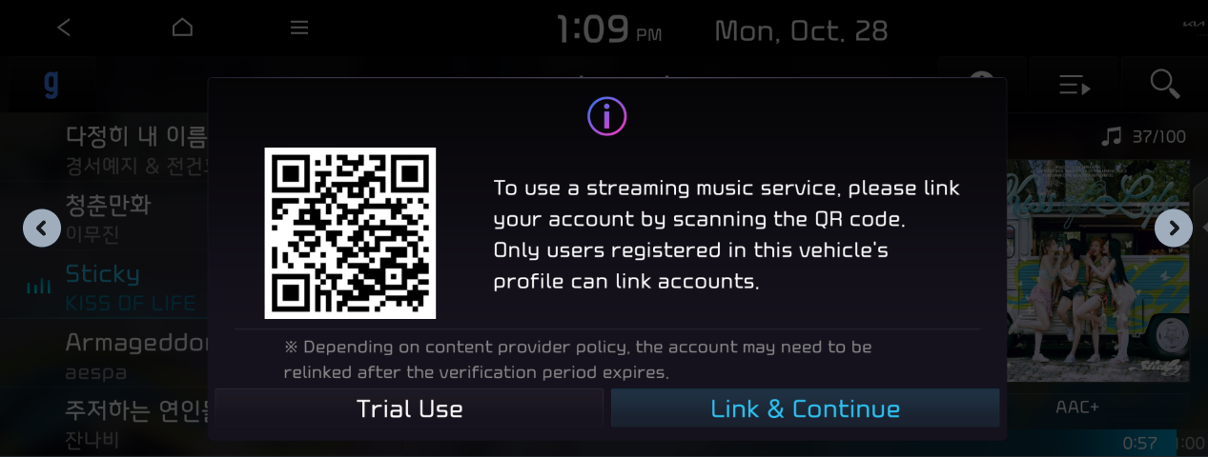
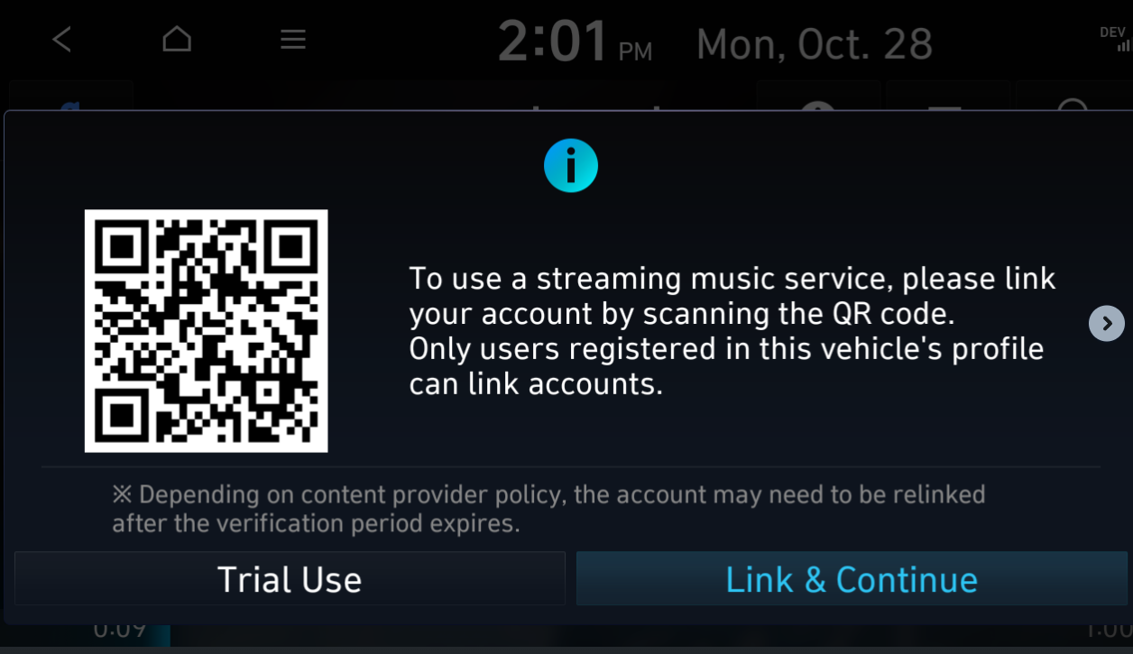
4. 유지보수 내역(뮤직스트리밍)
요청 사항 이행 현황
분류 | 내 용 | 처리 일자 | 공수 | 비 고
UI 변경 건 | AVNG5WIDE-425138 MSS-N 호출하여 E00401 수신 시, 재연동 유도 팝업 표시 | 2024-10-28 | 4d

Slide 28
4. 유지보수 내역(QQ Music)
분류 | 내 용 | 처리 일자 | 공수 | 비 고
로직 변경 건 | [AVNG5WIDE-449111] FW: [ CCS VOC ] SQ QQ 음악 사용 불가 로그 취득 분석 지원 요청 건 | 25-02-28 | 1w

Slide 29
5. 용역 일정
유지보수 일정: 총 5.5개월
투입 개월 | M+
 | 1 | 2 | 3 | 4 | 5 | 6 | 7 | 8 | 9 | 10 | 11 | 12
용역 일정
국내향 유지보수
중국향 유지보수
완료보고
착수 보고
M+5.5
지니뮤직 유지보수 (기능변경/수정, 예외상황 예방/처리, 성능육성)
멜론뮤직 유지보수 (기능변경/수정, 예외상황 예방/처리, 성능육성)
QQ Music 유지보수 (기능변경/수정, 예외상황 예방/처리, 성능육성)

Slide 30
6. 최종개발 산출물
산출물 목록
분 류 | 항 목 | 제출 형태 | 제출일 | 비고
보고서 | 완료보고 | 완료 보고서 S/W 개발 내역 및 산출물 보고서 소스 코드 / 릴리즈 노트 S/W 검증 보고서 QAC / CodeSonar | M+5.5 (2025년 03월) | 5.5 M/M 투입 매주 주간 보고
바이너리 & 소스 | 완료보고 | 뮤직스트리밍 전체 소스 경로: https://bitbucket.mobis.co.kr/projects/DAUDIO1_1_KK/repos/mobis.packages.apps.hkmc_musicstreaming/browse 큐큐뮤직 전체 소스 경로: https://bitbucket.mobis.co.kr/projects/DAUDIO1_1_KK/repos/platform.packages.apps.music/browse

Slide 31
7. 인력 투입
용역 기간: 총 5.5개월(2024.10.14 ~ 2025.03.31)
구 분 |  | 인력 등급 | 인력 등급 | 투입 일정 |  |  |  |  |  |  |  |  |  |  |  | 합계
 |  |  |  | 10 | 11 | 12 | 1 | 2 | 3 | 4 | 5 | 6 | 7 | 8 | 9
뮤직 스트리밍 유지보수 | 지니&멜론 뮤직 유지보수 (로직 변경) | 특급 개발자 | 특급 개발자 |  |  |  |  |  |  |  |  |  |  |  |  | -
 |  | 고급 개발자 | 고급 개발자 |  |  |  |  |  |  |  |  |  |  |  |  | -
 |  | 중급 개발자 | 중급 개발자 | 0.5 | 1.3 | 1.2 | 1.2 | 1.1 | 0.5 |  |  |  |  |  |  | 5.8
 |  | 초급 개발자 | 초급 개발자 |  |  |  |  |  |  |  |  |  |  |  |  | -
 |  | 합계 | 합계 | 0.5 | 1.3 | 1.2 | 1.2 | 1.1 | 0.5 | - | - | - | - | - | - | 5.8
 | 지니&멜론 뮤직 유지보수 (UI 변경) | 특급 개발자 | 특급 개발자 |  |  |  |  |  |  |  |  |  |  |  |  | -
 |  | 고급 개발자 | 고급 개발자 |  |  |  |  |  |  |  |  |  |  |  |  | -
 |  | 중급 개발자 | 중급 개발자 | 0.1 | 0.0 | 0.0 | 0.0 | 0.0 | 0.0 |  |  |  |  |  |  | 0.1
 |  | 초급 개발자 | 초급 개발자 |  |  |  |  |  |  |  |  |  |  |  |  | -
 |  | 합계 | 합계 | 0.1 | 0.0 | 0.0 | 0.0 | 0.0 | 0.0 | - | - | - | - | - | - | 0.1
 | QQ뮤직 유지보수 (로직 변경) | 특급 개발자 | 특급 개발자 |  |  |  |  |  |  |  |  |  |  |  |  | -
 |  | 고급 개발자 | 고급 개발자 |  |  |  |  |  |  |  |  |  |  |  |  | -
 |  | 중급 개발자 | 중급 개발자 | 0.1 | 0.1 | 0.1 | 0.1 | 0.1 | 0.1 |  |  |  |  |  |  | 0.6
 |  | 초급 개발자 | 초급 개발자 |  |  |  |  |  |  |  |  |  |  |  |  | -
 |  | 합계 | 합계 | 0.1 | 0.1 | 0.1 | 0.1 | 0.1 | 0.1 | - | - | - | - | - | - | 0.6
 | 인건비 소계 |  |  | 0.7 | 1.4 | 1.3 | 1.3 | 1.2 | 0.6 | - | - | - | - | - | - | 6.5
유지보수 등급별 투입인력 |  | 특급 개발자 |  | - | - | - | - | - | - | - | - | - | - | - | - | -
 |  | 고급 개발자 |  | - | - | - | - | - | - | - | - | - | - | - | - | -
 |  | 중급 개발자 |  | 0.7 | 1.4 | 1.3 | 1.3 | 1.2 | 0.6 | - | - | - | - | - | - | 6.5
 |  | 초급 개발자 |  | - | - | - | - | - | - | - | - | - | - | - | - | -
투입인력 총합 |  | 합계 |  | 0.7 | 1.4 | 1.3 | 1.3 | 1.2 | 0.6 | - | - | - | - | - | - | 6.5

Slide 32
첨부 1) SW 구조도

Slide 33
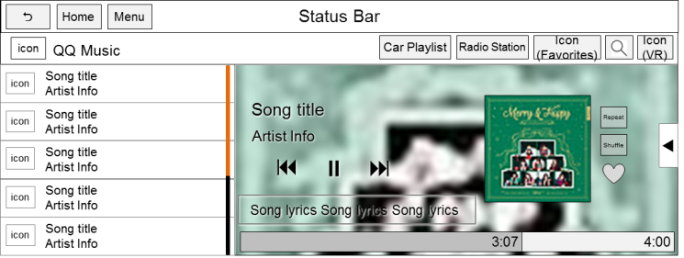
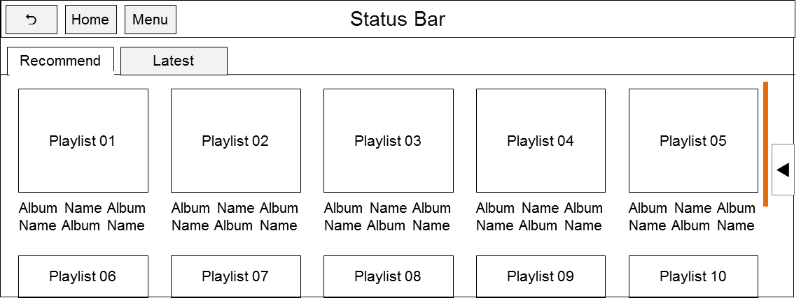
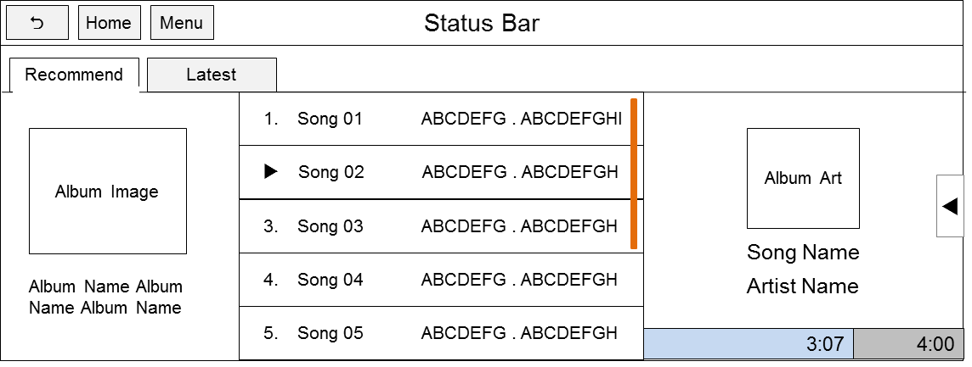
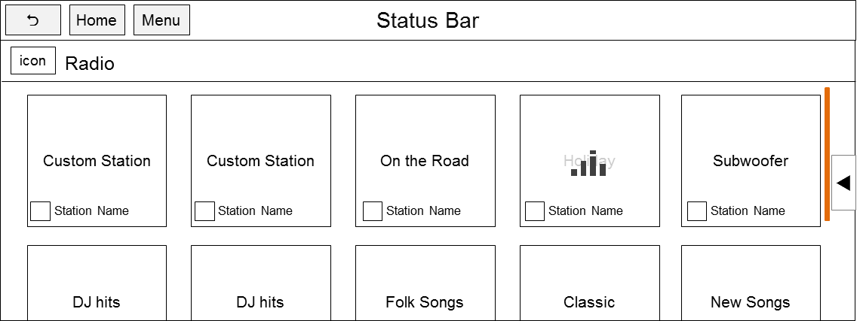
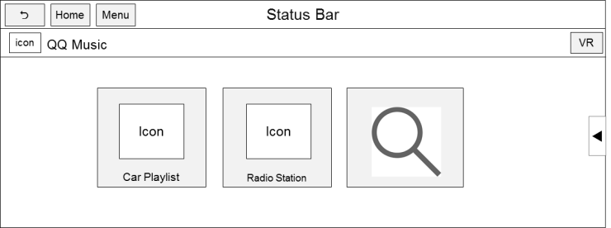
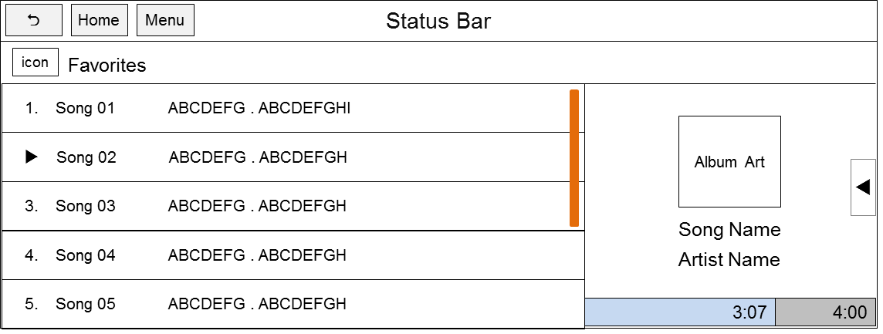
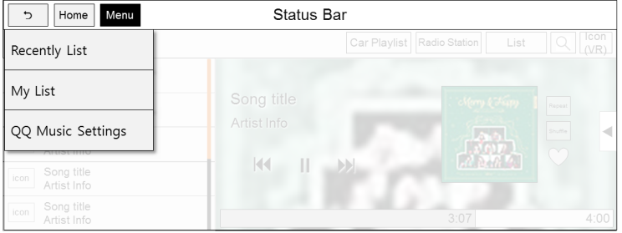
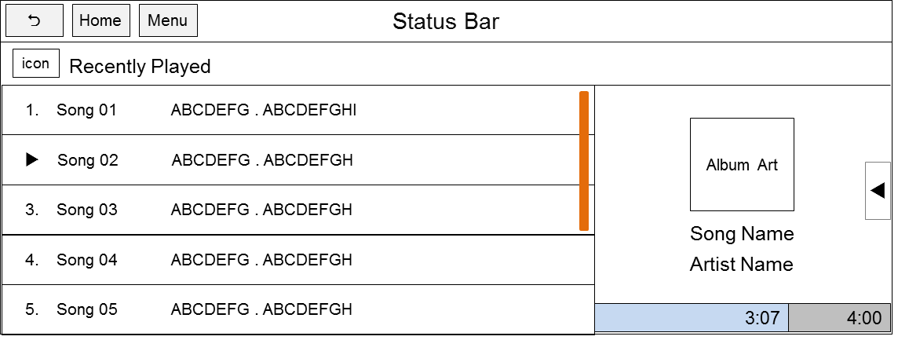
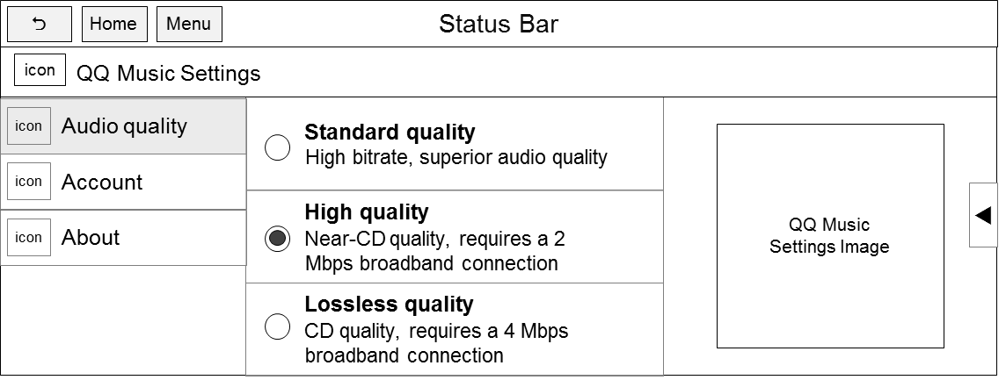


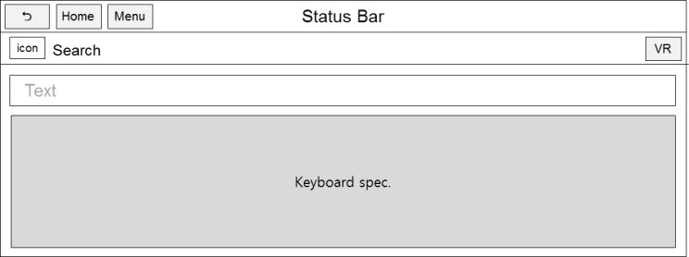
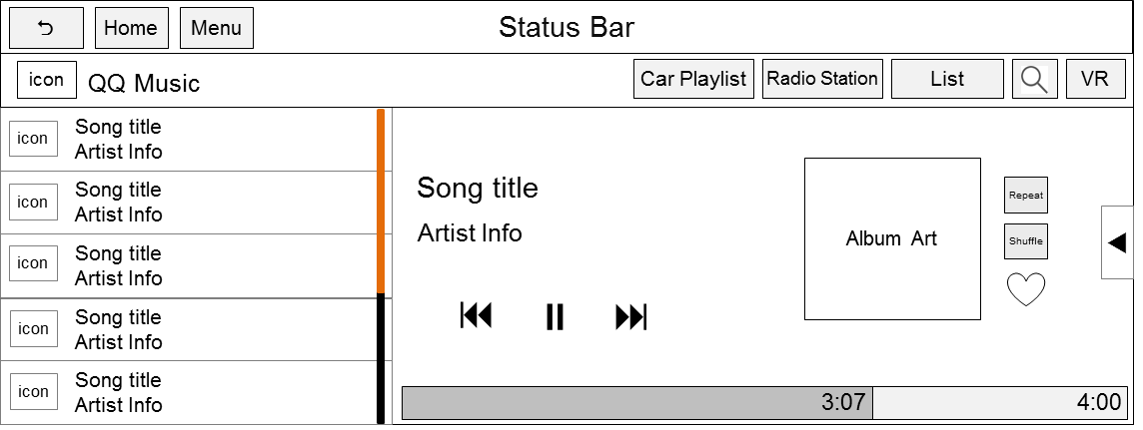
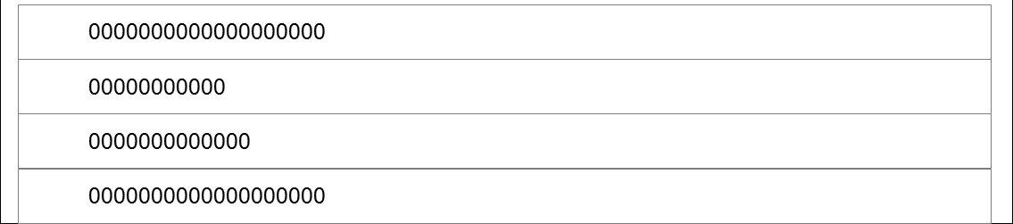
첨부 2) 스트리밍 뮤직 서비스 흐름도
Streaming Music 주요 화면 흐름도
[Recommend]]
Select Album
Select Section
Main screen
Main screen
[Classification]
Select Section
Main screen
Main screen : If there is no play list
[Favorites]
Select Section
[Menu]
[Recently]
[Option Settings]
[My List]
Main screen
Search[ ]
Input Text > ‘OK’
Select list

Slide 34
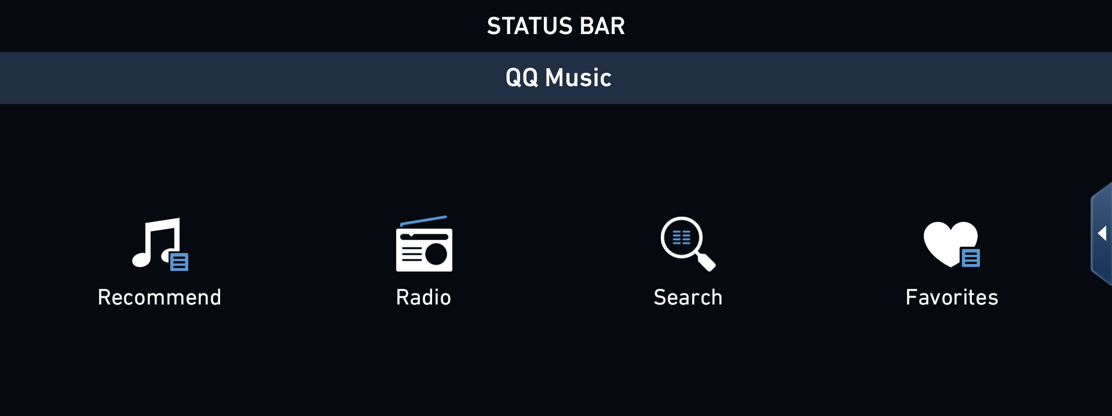
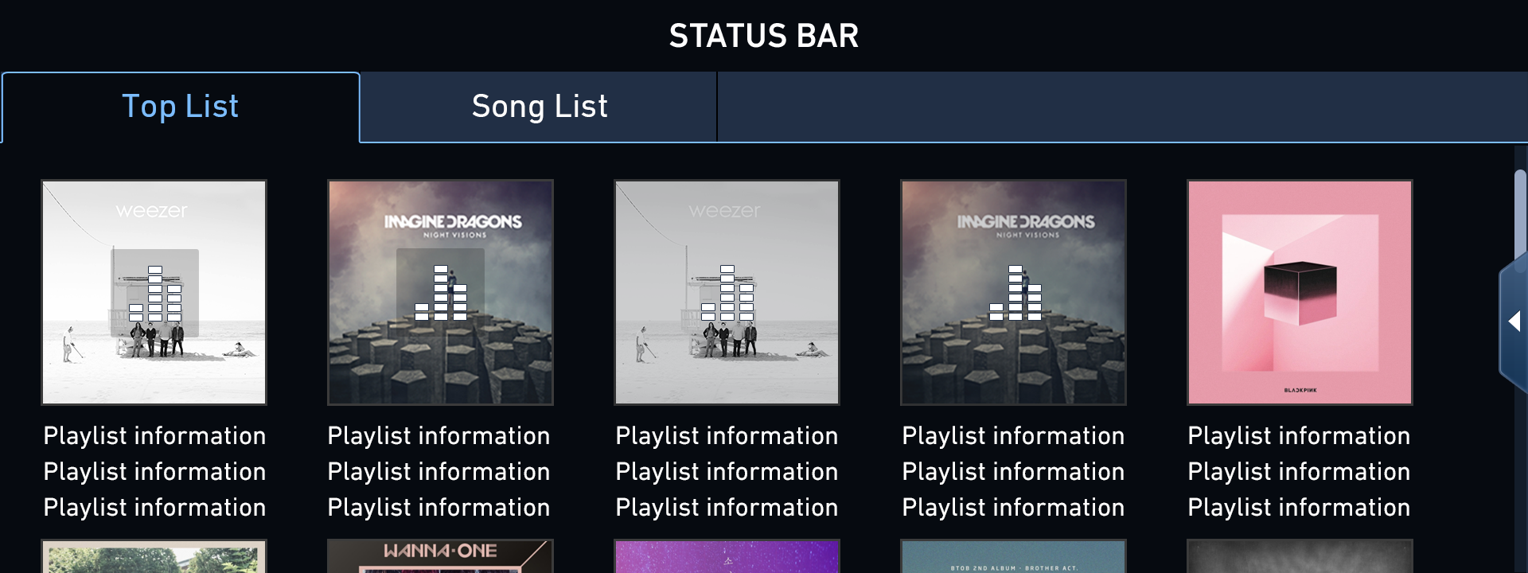
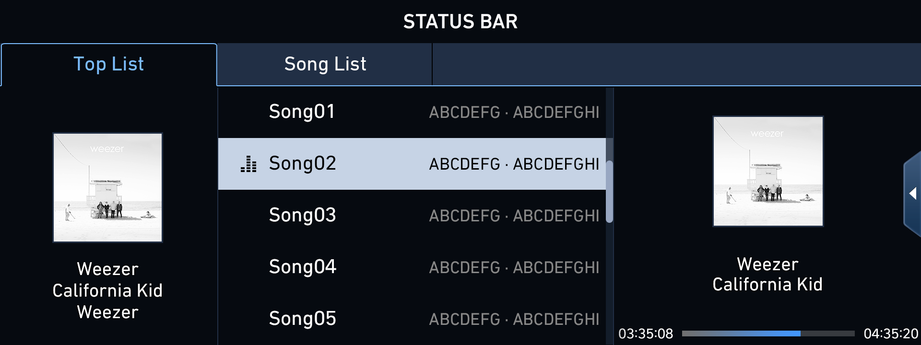
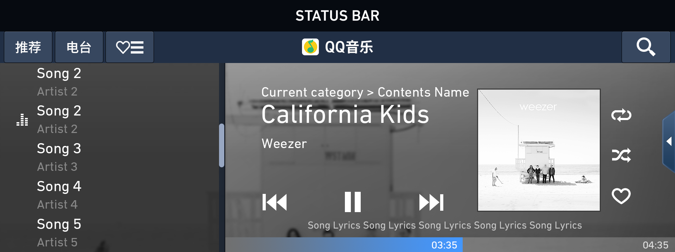
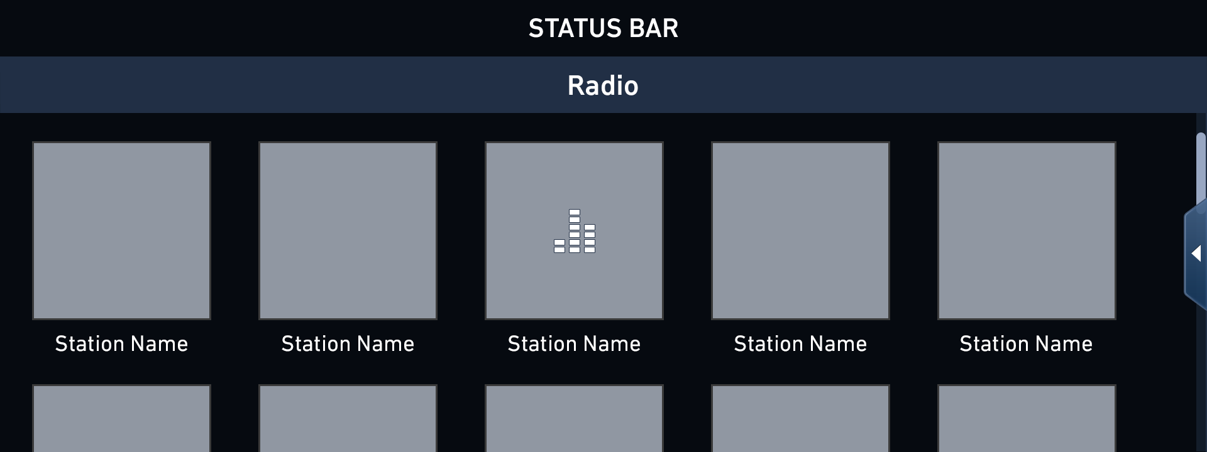
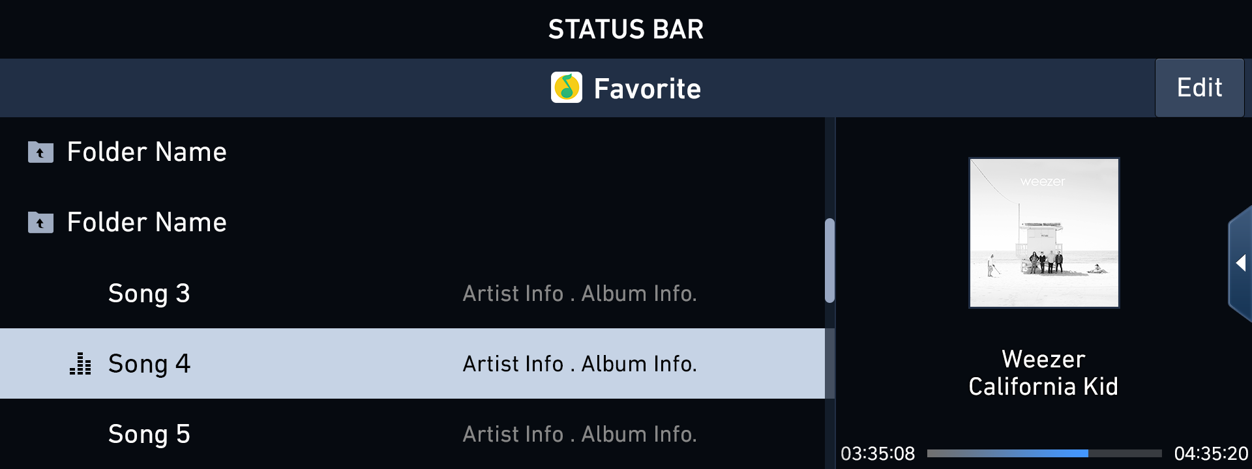
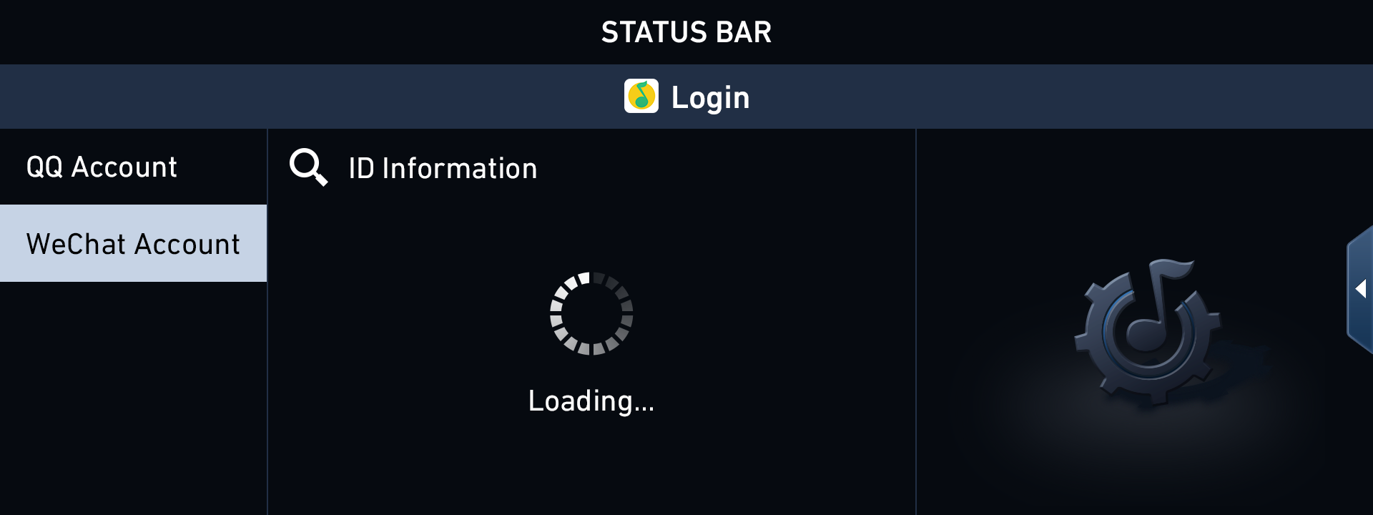
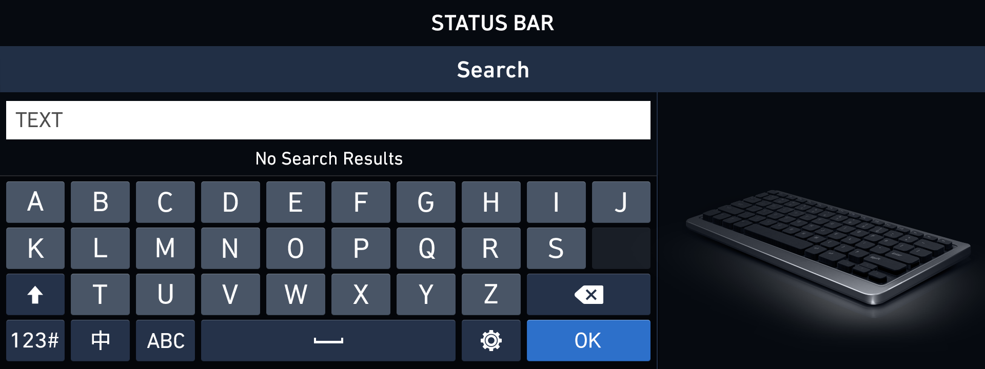
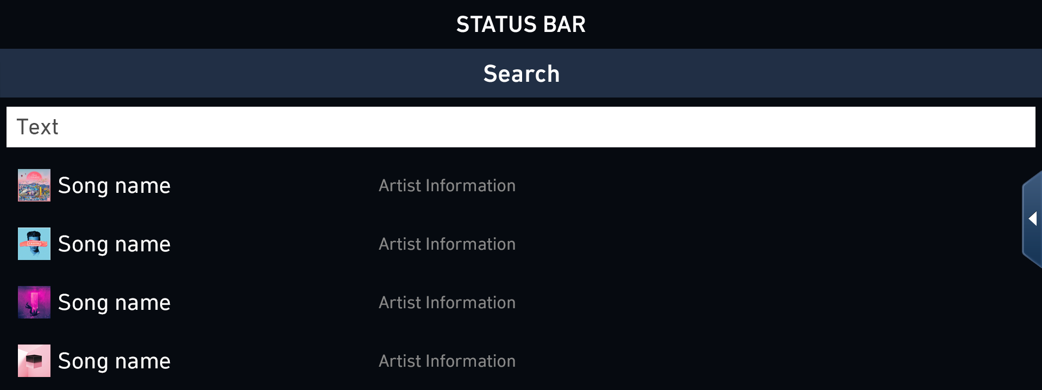
첨부 2) QQ Music 서비스 흐름도
QQ Music 주요 화면 흐름도
[Recommend]]
Select Album
Select Section
Main screen
[Radio]
Select Section
[Favorites]
Select Section
[Login]
Search[ ]
Input Text > ‘OK’
Select list

